Slide 1
স্বাগতম

Slide 2
পরিচিতি
মোঃ জাকির হোসেন
প্রধান শিক্ষক
পাথালিয়া কে. এ. উচ্চ বিদ্যালয়
কালিহাতী, টাঙ্গাইল।
মোবাইল : ০১৭১৬০১৯৯৮০
শ্রেণি : নবম
বিষয় : কৃষি শিক্ষা
অধ্যায় : ষষ্ঠ
সময় : ৫০ মিনিট
তারিখ :

Slide 3
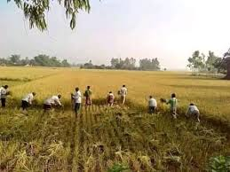
নিচের চিত্রে আমরা কী দেখছি?

Slide 4
কৃষি সমবায়

Slide 5
পাঠ শেষে শিক্ষার্থীরা …
কৃষি সমবায়ের ধারণা ব্যাখ্যা করতে পারবে।
কৃষি সমবায়ের গুরুত্ব ব্যাখ্যা করতে পারবে।
কৃষি সমবায়ের মাধ্যমে কৃষি উপকরণ সংগ্রহ ও ব্যবহার ব্যাখ্যা করতে পারবে।

Slide 6
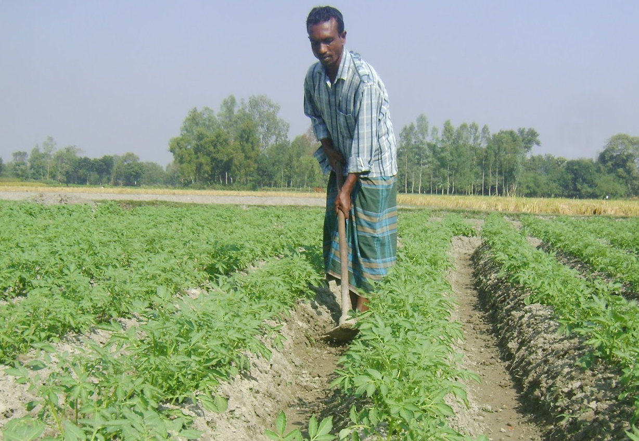
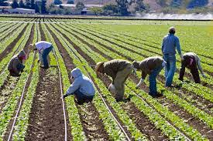
নিচের চিত্রে লক্ষ্য করি
একা কাজ করছে
সমবায়ের মাধ্যমে কাজ করছে

Slide 7
একক কাজ
কৃষি সমবায় কাকে বলে?

Slide 8
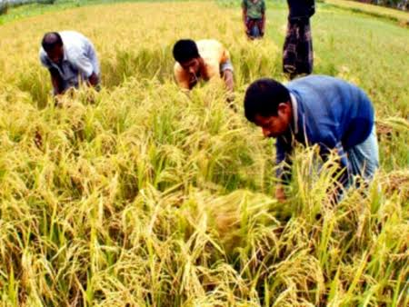
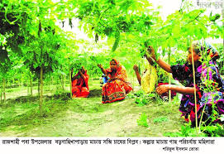
কৃষি সমবায়ের গুরুত্ব
খাদ্যে সংসম্পূর্ণতা
আর্থিক স্বচ্ছলতা

Slide 9
উদ্দেশ্য অনুযায়ী সমায়ের প্রকার
উদ্দেশ্য অনুযায়ী কৃষকগণ নানা ধরণের সমবায় গড়ে তুলতে পারে।
কৃষি মূলধন সমবায় (সঞ্চয় সমবায়)
উপকরণ সমবায়
কৃষি উৎপাদন সমবায়
কৃষি পণ্য বাজারজাতকরণ সমবায়

Slide 10
জোড়ায় কাজ
উদ্দেশ্য অনুযায়ী বিভিন্ন ধরনের কৃষি সমবায়কে নাম লিখ।

Slide 11
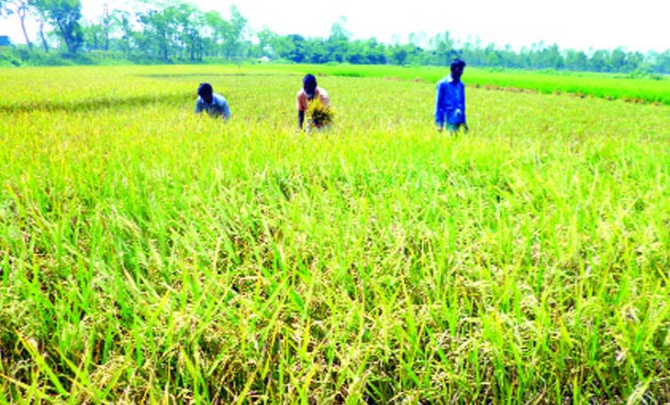
কৃষি সমবায়ের মাধ্যমে কৃষি উপকরণ সংগ্রহ ও ব্যবহার
কৃষি জমি

Slide 12
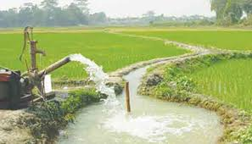
পানি

Slide 13
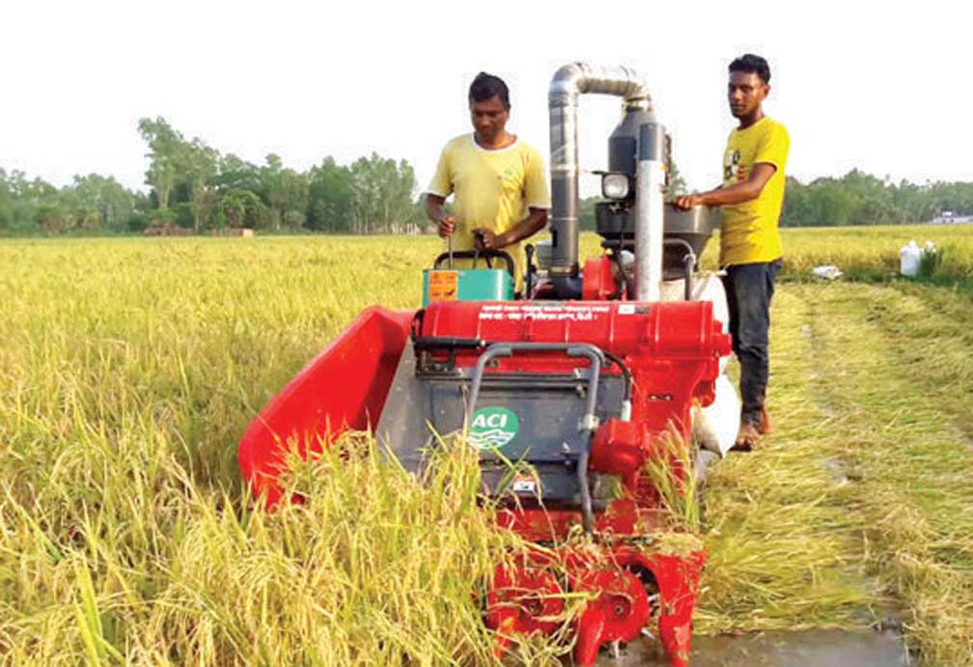
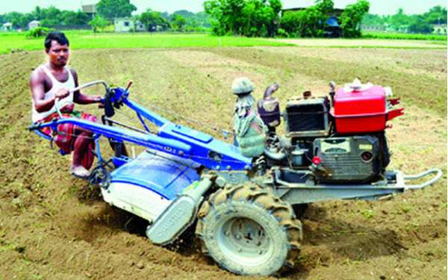
কৃষি যন্ত্রপাতি

Slide 14
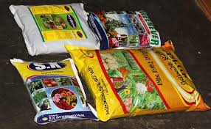
সার, বীজ, ঔষধ

Slide 15
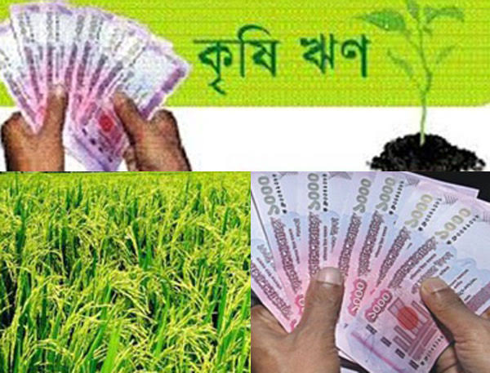

Slide 16
দলীয় কাজ
সমবায়ের মাধ্যমে সংগ্রহযোগ্য কৃষি পণ্যের তালিকা তৈরি কর।

Slide 17
মূল্যায়ন
কৃষি সমবায় কাকে বলে?
বিভিন্ন প্রকার কৃষি সমবায়গুলি কি কি?

Slide 18
বাড়ির কাজ
কৃষি সমবায়ের গুরুত্ব সম্পর্কে একটি প্রতিবেদন লিখে আনবে।

Slide 19
ধন্যবাদ

